Slide 1
MPIning umumiy protseduralari. MPI_Comm_size, MPI_Comm_rank, MPI_Get_processor_name funksiyalari.

Slide 2
Terminologiya
Jarayon raqami manfiy bo'lmagan butun son bo'lib, har bir jarayonning o'ziga xos atributidir.
Jarayonlar guruhlarga birlashtiriladi, guruh ichida barcha jarayonlar qayta nomlanadi. Har bir guruhning u bilan bog'langan o'z kommunikatori mavjud.
Jarayon ikkita asosiy atributga ega: kommunikator va kommunikatordagi raqam.

Slide 3
Xabarni qabul qiluvchi va jo'natuvchi haqida ma'lumot
Qabul qiluvchining darajasi(rank) - ko'rsatilgan guruhdagi xabar qabul qiluvchi jarayonning raqami. int turi bilan ifodalanadi. Bu maydon jamoaviy xabar almashishda mavjud emas.
Yuboruvchi darajasi - ko'rsatilgan guruhdagi xabar jo'natuvchi jarayonining raqami. int turi bilan ifodalanadi. Qabul qiluvchi faqat ma'lum darajadagi jo'natuvchidan xabarlarni qabul qilishini belgilashi yoki ko'rsatilgan ID bilan guruhdagi istalgan jo'natuvchidan xabarlarni qabul qilish uchun MPI_ANY_SOURCE konstantasidan foydalanishi mumkin. Bu maydon jamoaviy xabar almashishda mavjud emas.

Slide 4
Kommunikator
Kommunikator MPI_Comm tipidagi ob'ekt bo'lib, u xabar almashishi mumkin bo'lgan dastur tomonidan ishga tushirilgan parallel jarayonlar guruhining identifikatoridir. Kommunikator xabar almashinadigan barcha funktsiyalar uchun argumentdir. Dastur MPI_COMM_WORLD kommunikatori tomonidan aniqlangan barcha ishlaydigan jarayonlarning boshlang'ich guruhini quyidagilar uchun kichik guruhlarga bo'lishi mumkin:
• ushbu kichik guruhlar doirasida jamoaviy almashinuvlarni tashkil etish;
• ba'zi almashinuvlarni boshqalardan izolyatsiya qilish (bu ko'pincha parallel kutubxona funktsiyalari tomonidan amalga oshiriladi, shunda ularning xabarlari ularni chaqirgan jarayonning xabarlari bilan kesishmaydi),
• taqsimlangan hisoblash moslamasining topologiyasini hisobga olgan holda (masalan, tez-tez taqsimlanadigan klaster yuqori tezlikdagi aloqa liniyalaridan tashkil topgan fazoviy panjara sifatida ko'rsatilishi mumkin, ularning tugunlarida ish stantsiyalari joylashgan; tugunlar o'rtasidagi ma'lumotlar almashinuvi tezligi. bu erda har xil va bu tegishli kommunikatorlarni kiritish orqali hisobga olinishi mumkin).

Slide 5
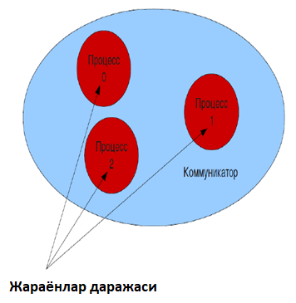

Slide 6
Kommunikator aloqa muhitidir.
Kommunikatorlar oldindan belgilangan -MPI_Comm turiga ega.
Dastur ishga tushganda, barcha jarayonlar MPI_COMM_WORLD kommunikatorida ishlaydi.
U har doim mavjud va MPI dasturining barcha ishlaydigan jarayonlarining o'zaro ta'siri uchun xizmat qiladi.
Dastur boshlanishida faqat bitta joriy jarayonni o'z ichiga olgan MPI_COMM_SELF kommunikatori va hech qanday jarayonlarni o'z ichiga olmaydigan MPI_COMM_NULL kommunikator mavjud.
Yo'naltirishda siz ushbu yo'naltirish amalga oshiriladigan guruh identifikatorini ko'rsatishingiz kerak. Barcha jarayonlar oldindan belgilangan MPI_COMM_WORLD identifikatoriga ega bo'lgan guruhda joylashgan.

Slide 7
Umumiy MPI protseduralari
Int MPI_Comm_size( MPI_Comm comm, int* size) - comm guruhidagi parallel jarayonlarning umumiy sonini aniqlash.
comm – guruh identifikatori;
OUT size - guruh hajmi.
Int MPI_Comm_rank( MPI_Comm comm, int* rank) - comm guruhidagi jarayon raqamini aniqlash.
&rankda qaytarilgan qiymat 0 dan size_of_group-1 gacha bo’ladi.
comm - guruh identifikatori;
OUT rank – comm guruhidagi chaqirilgan jarayon raqami .

Slide 8
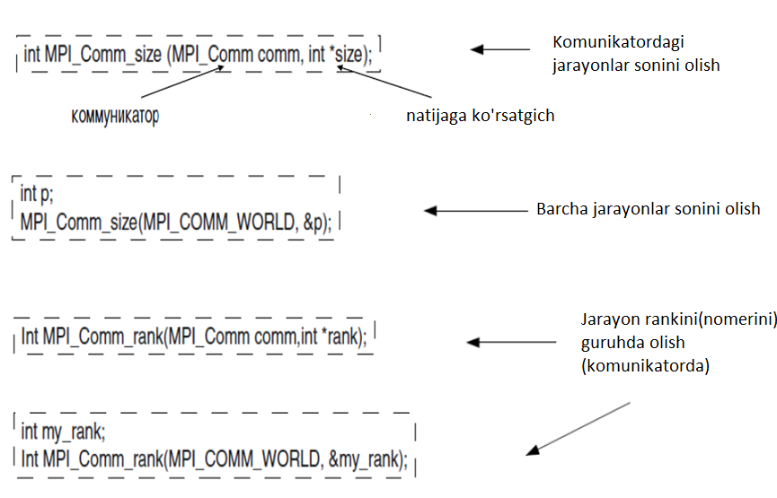

Slide 9
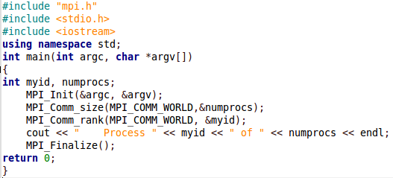

Jarayonlar sonini va rankini olishga misol
Ushbu dasturda har bir ishlaydigan jarayon MPI_COMM_WORLD kommunikatoridagi o'zining noyob raqamini va ushbu kommunikatordagi jarayonlar sonini chop etadi.

Slide 10
MPI_Get_processor_name
Protsessor nomini olish uchun MPI_Get_processor_name funksiyasidan foydalaniladi.
int MPI_Get_processor_name( name, resultlen )
char *name;
int *resultlen;
Parametrlar:
name - protsessor nomi. Bu kamida MPI_MAX_PROCESSOR_NAME o‘lchamdagi massiv bo‘lishi kerak.
Name argumenti kamida MPI_MAX_PROCESSOR_NAME belgidan iborat bo‘lishi kerak. MPI_GET_PROCESSOR_NAME name ga ko‘p belgilar qo‘shishi mumkin. Belgilarning haqiqiy soni resultlen chiqish parametrida qaytariladi

Slide 11
Protsessor nomini olish
int main(int argc, char *argv[])
{
int len;
char*name;
name = (char*)malloc(MPI_MAX_PROCESSOR_NAME * sizeof(char));
// xotirada protsessor nomi uchun joy ajratish
MPI_Init(&argc, &argv);
MPI_Get_processor_name(name, &len);
cout<< " processor name " << name << "\t" <<" name length" <<len<<endl;
MPI_Finalize();
return 0;
}

Slide 12
Etiboringiz uchun rahmat!

